Slide 1

Notes:
Boa noite! Meu trabalho é sobre a Made in Acre, uma marca de roupas, acessórios e souvenirs de Rio Branco, no Acre. As cores da apresentação vêm da bandeira do Acre: verde, amarelo e a estrela vermelha. Fiz uma entrevista com a gestora e sócia-fundadora, Juliana Pejon, no dia 10 de setembro, e completei com informações do site oficial e de um documento enviado pela própria empresa.

Slide 2
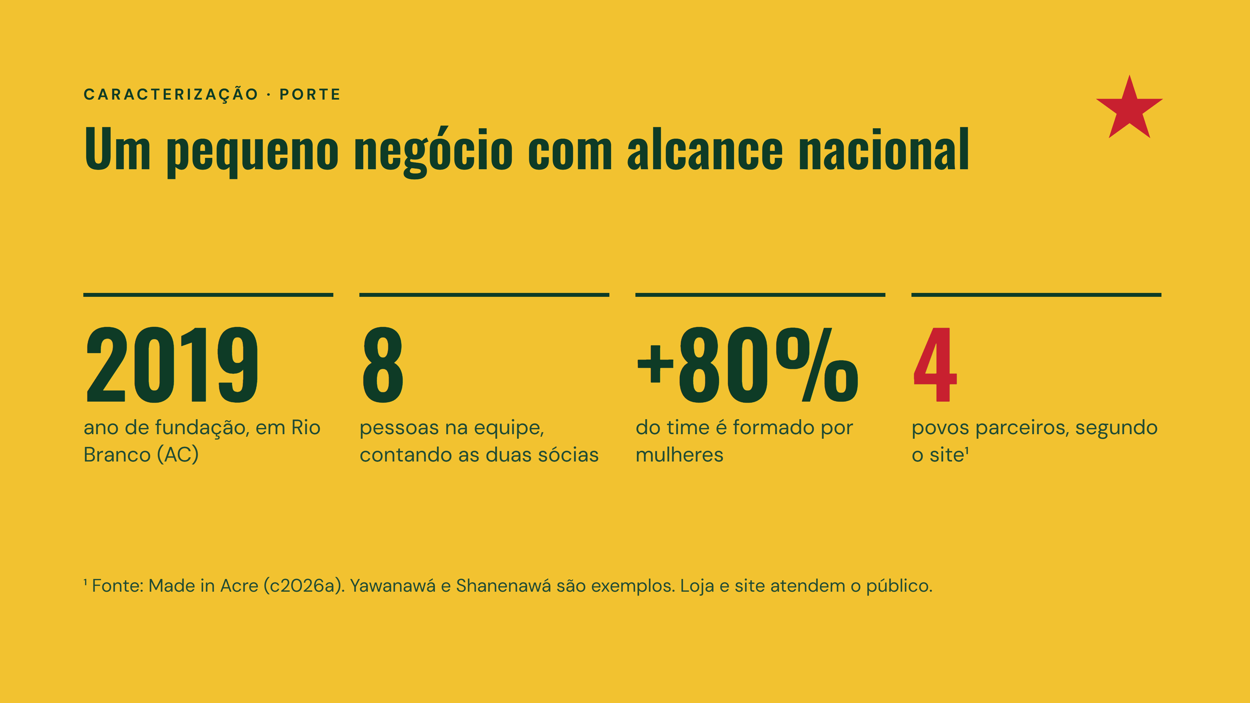
Notes:
Dados da equipe: entrevista com Pejon (2026). Os quatro povos parceiros são uma informação divulgada no site da Made in Acre (c2026a), sem verificação independente. Yawanawá e Shanenawá são exemplos identificados nos documentos analisados. O percentual de mulheres é institucional e não informa data nem base de cálculo.

Slide 3
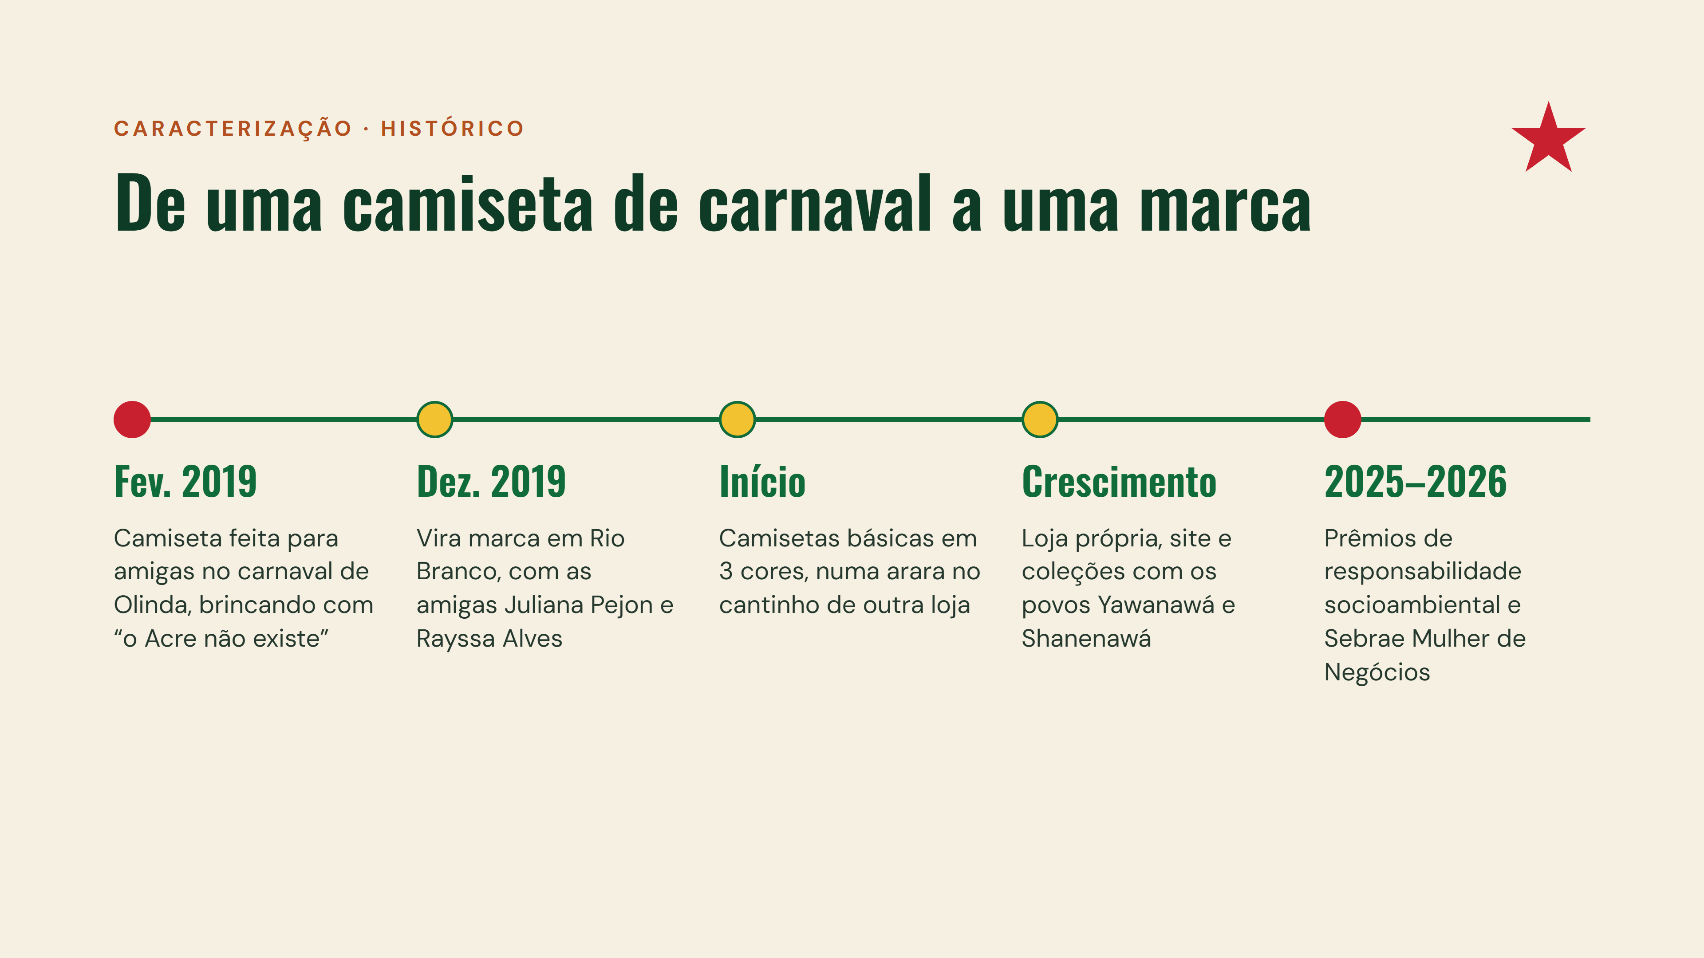
Notes:
A marca nasceu em fevereiro de 2019, de uma camiseta feita para um grupo de amigas que ia ao carnaval de Olinda. A estampa brincava com a piada de que o Acre não existe. Em dezembro do mesmo ano virou marca em Rio Branco, criada por Juliana Pejon e Rayssa Alves. No começo não tinha loja: as camisetas ficavam num cantinho dentro de outra loja, e eram só básicas nas cores preta, branca e cinza. Hoje tem loja própria, vende pelo site e faz coleções com povos indígenas. Em 2025 recebeu reconhecimento no Prêmio Rodrigo Pires de Empreendedorismo e o título Cidadã Verde, e em 2026 a Juliana ficou em primeiro lugar no Prêmio Sebrae Mulher de Negócios, etapa Acre.

Slide 4
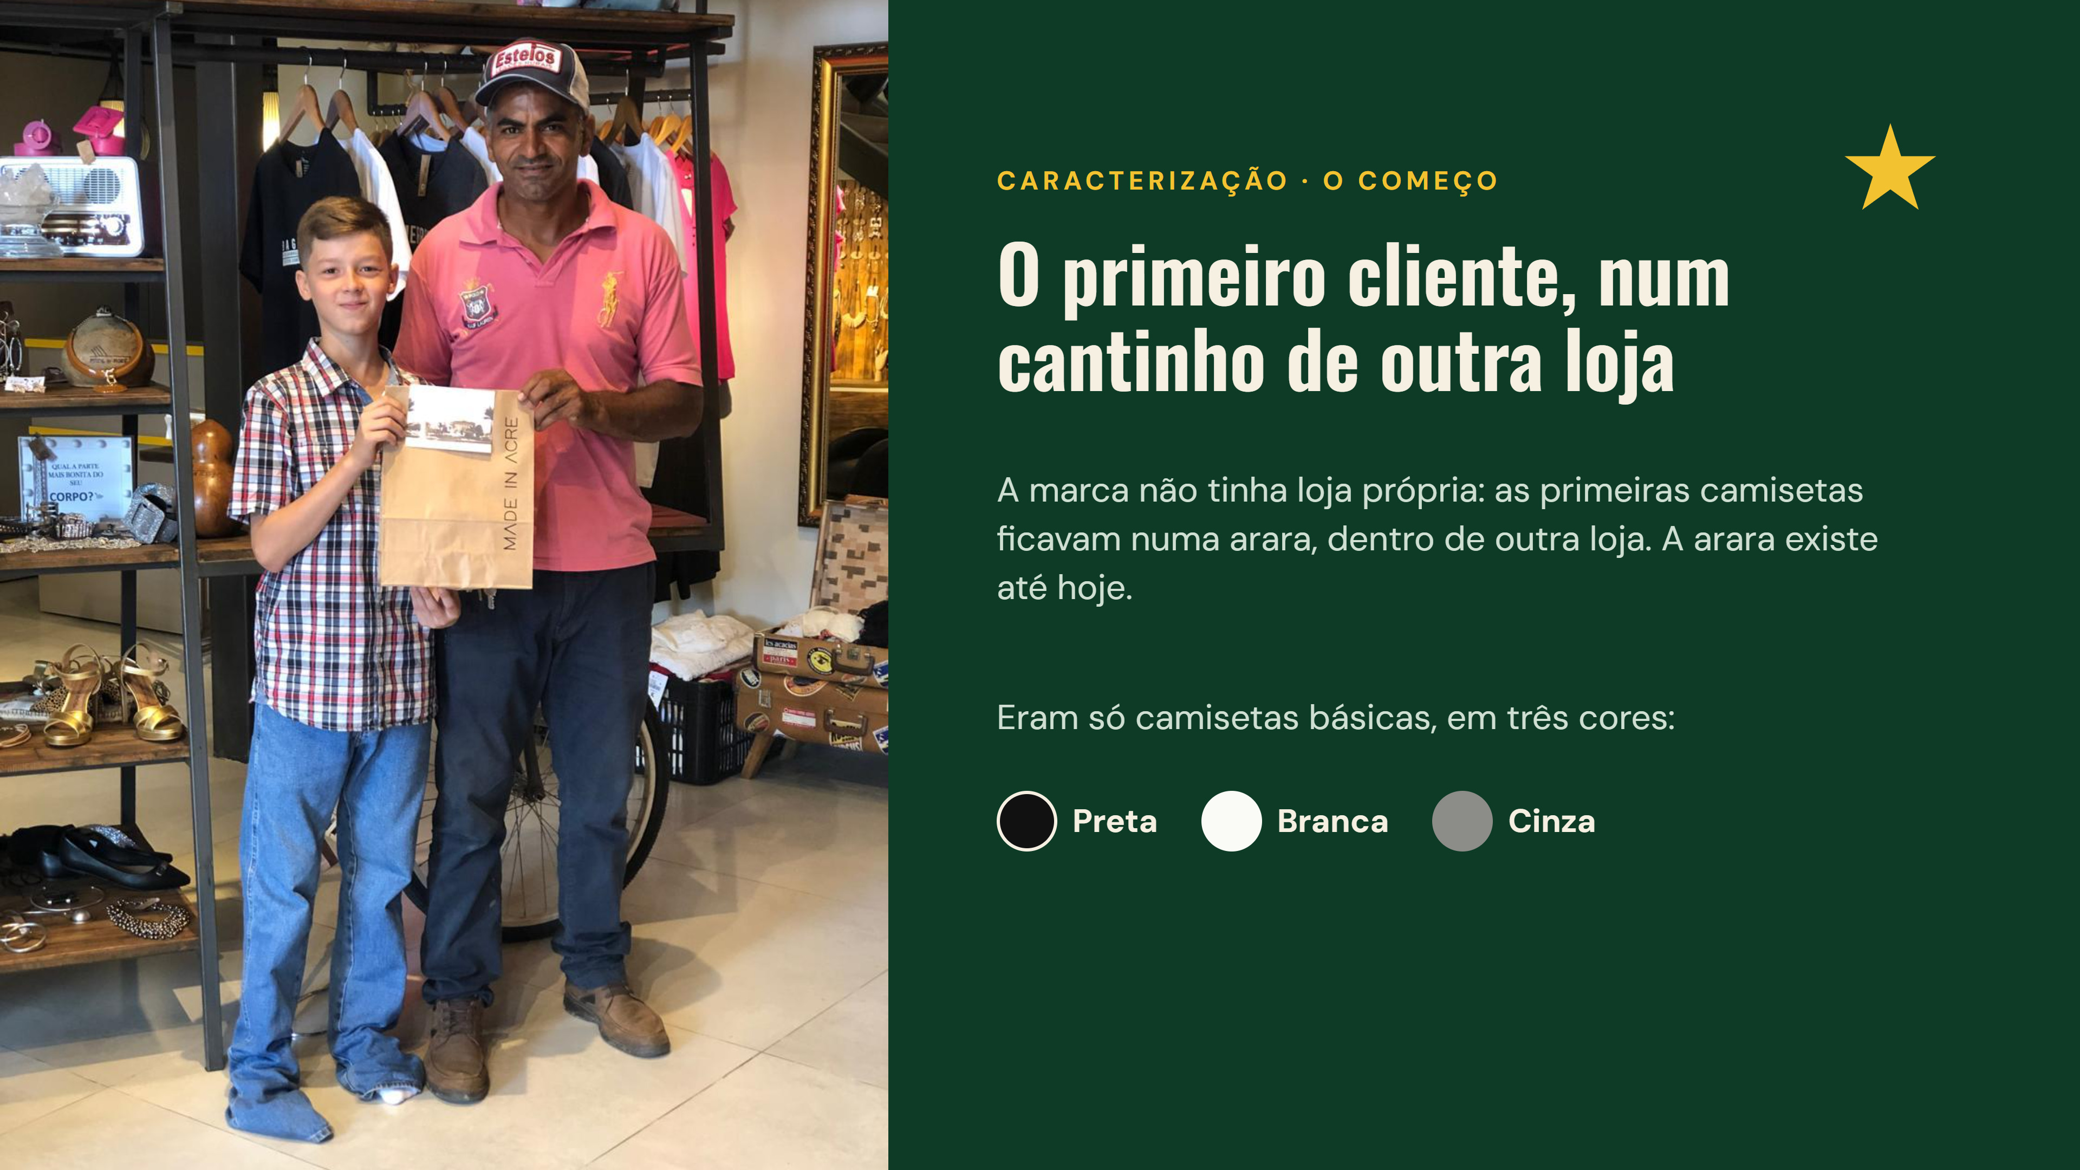
Notes:
Essa é a foto do primeiro cliente da Made in Acre, que a loja nos enviou. Ao fundo dá pra ver as primeiras camisetas, as básicas pretas e brancas. No começo a marca ficava só nesse cantinho, numa arara dentro de outra loja; os outros produtos que aparecem na foto eram da loja que cedia o espaço. Hoje a Made in Acre tem loja própria em Rio Branco.

Slide 5
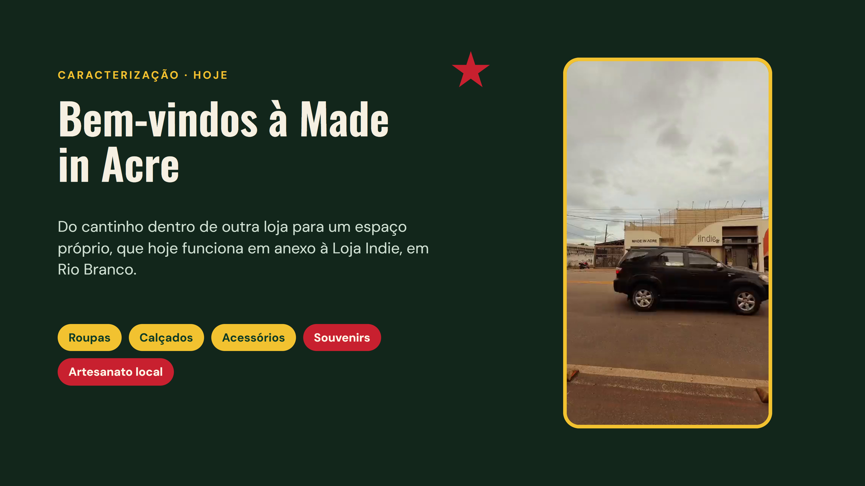
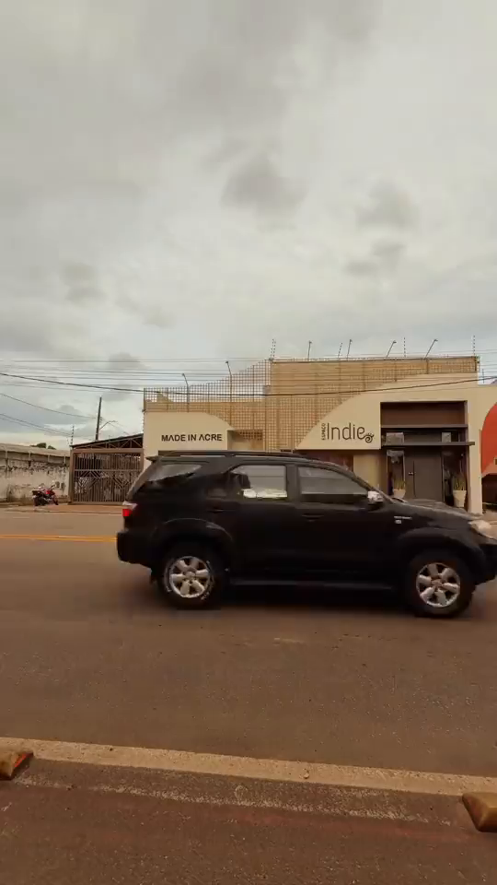
Notes:
Esse vídeo foi feito pela própria Made in Acre: mostra onde fica a loja, que hoje funciona em anexo à Loja Indie, e a entrada no espaço. Ele toca sozinho durante a apresentação, sem som. A marca começou num cantinho dentro de outra loja e hoje tem seu próprio espaço, com roupas, calçados, acessórios, souvenirs e artesanato de comunidades locais.

Slide 6
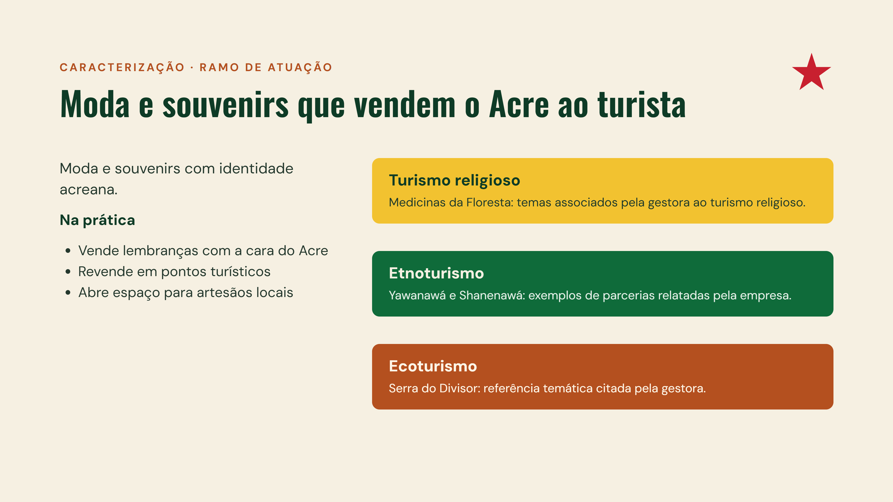
Notes:
As relações entre as coleções e o turismo religioso, o etnoturismo e o ecoturismo foram relatadas por Pejon (2026). A empresa comercializa produtos ligados a essas experiências, mas não organiza viagens, visitas a aldeias ou práticas religiosas. Na coleção Medicinas da Floresta, a gestora citou ayahuasca, rapé e vacina do sapo. Não foram analisados dados sobre os compradores por coleção. O repasse às aldeias é uma prática declarada pela empresa, sem auditoria neste estudo.

Slide 7
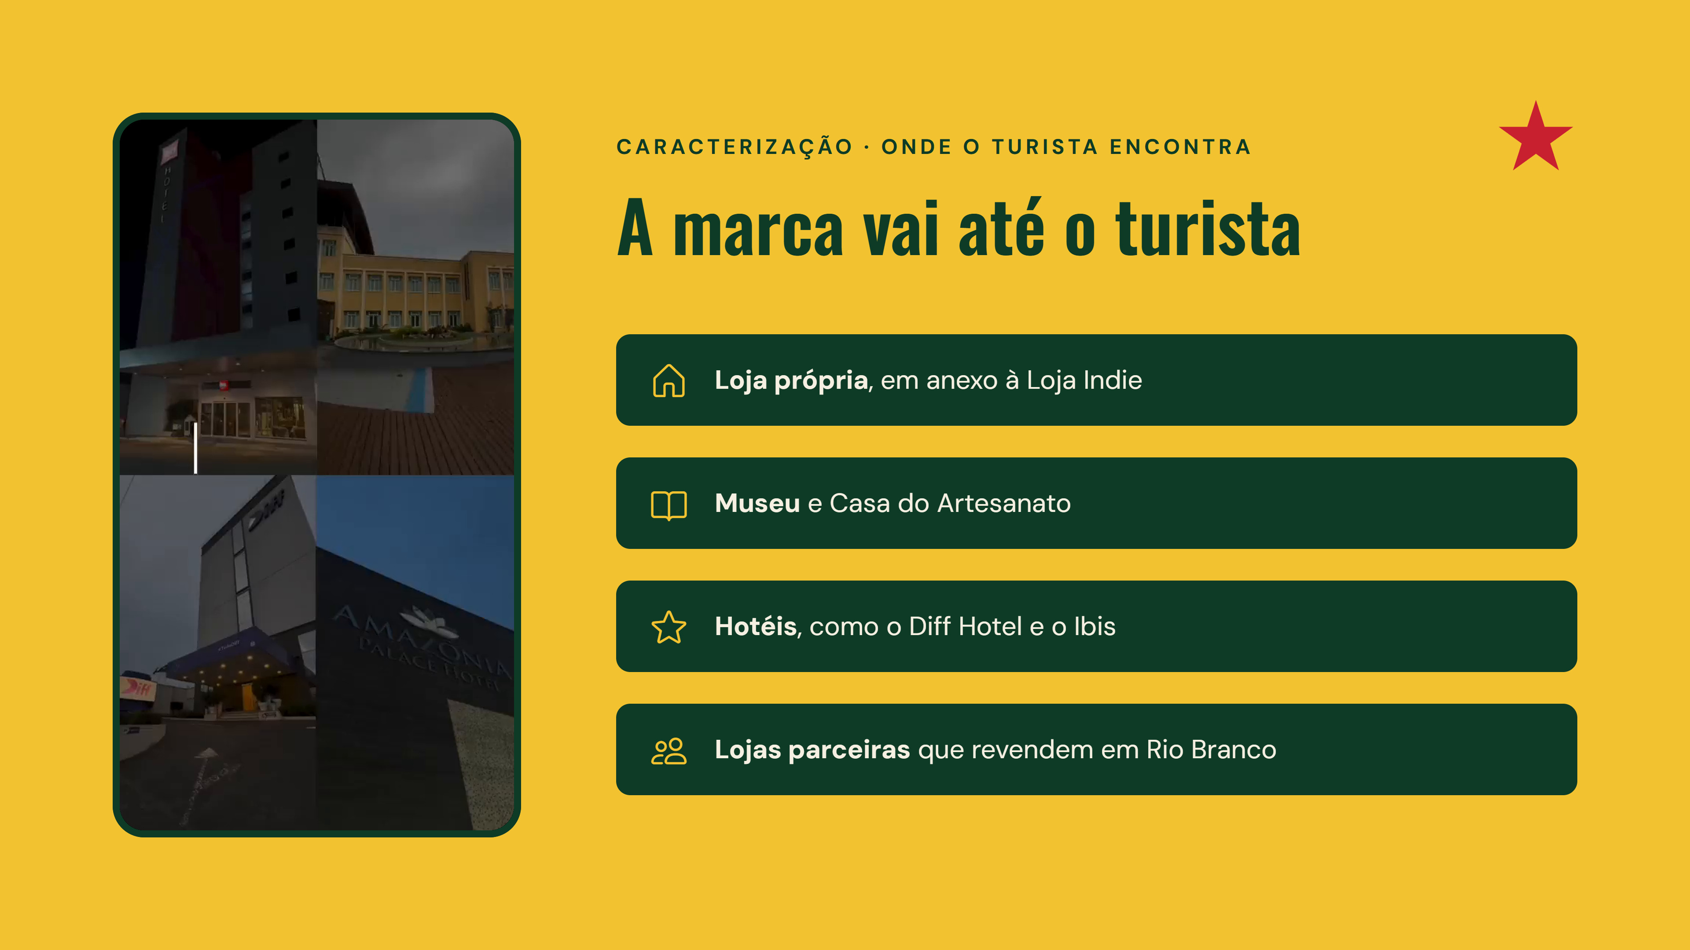
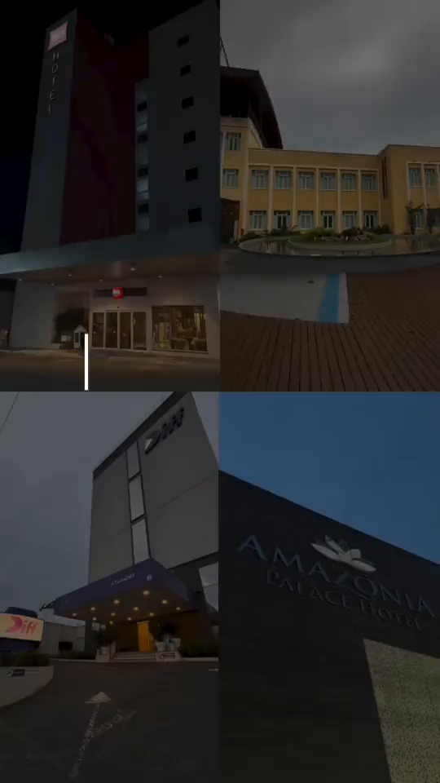
Notes:
Esse vídeo, também da Made in Acre, mostra onde encontrar a marca em Rio Branco. Além da loja própria, ela está no museu, na Casa do Artesanato, em hotéis como o Diff e o Ibis, e em lojas parceiras. Segundo a gestora, uma representante comercial visita esses pontos para ver o que está faltando e o que vende mais. É uma estratégia ligada ao turismo: o produto está onde o turista passa.

Slide 8
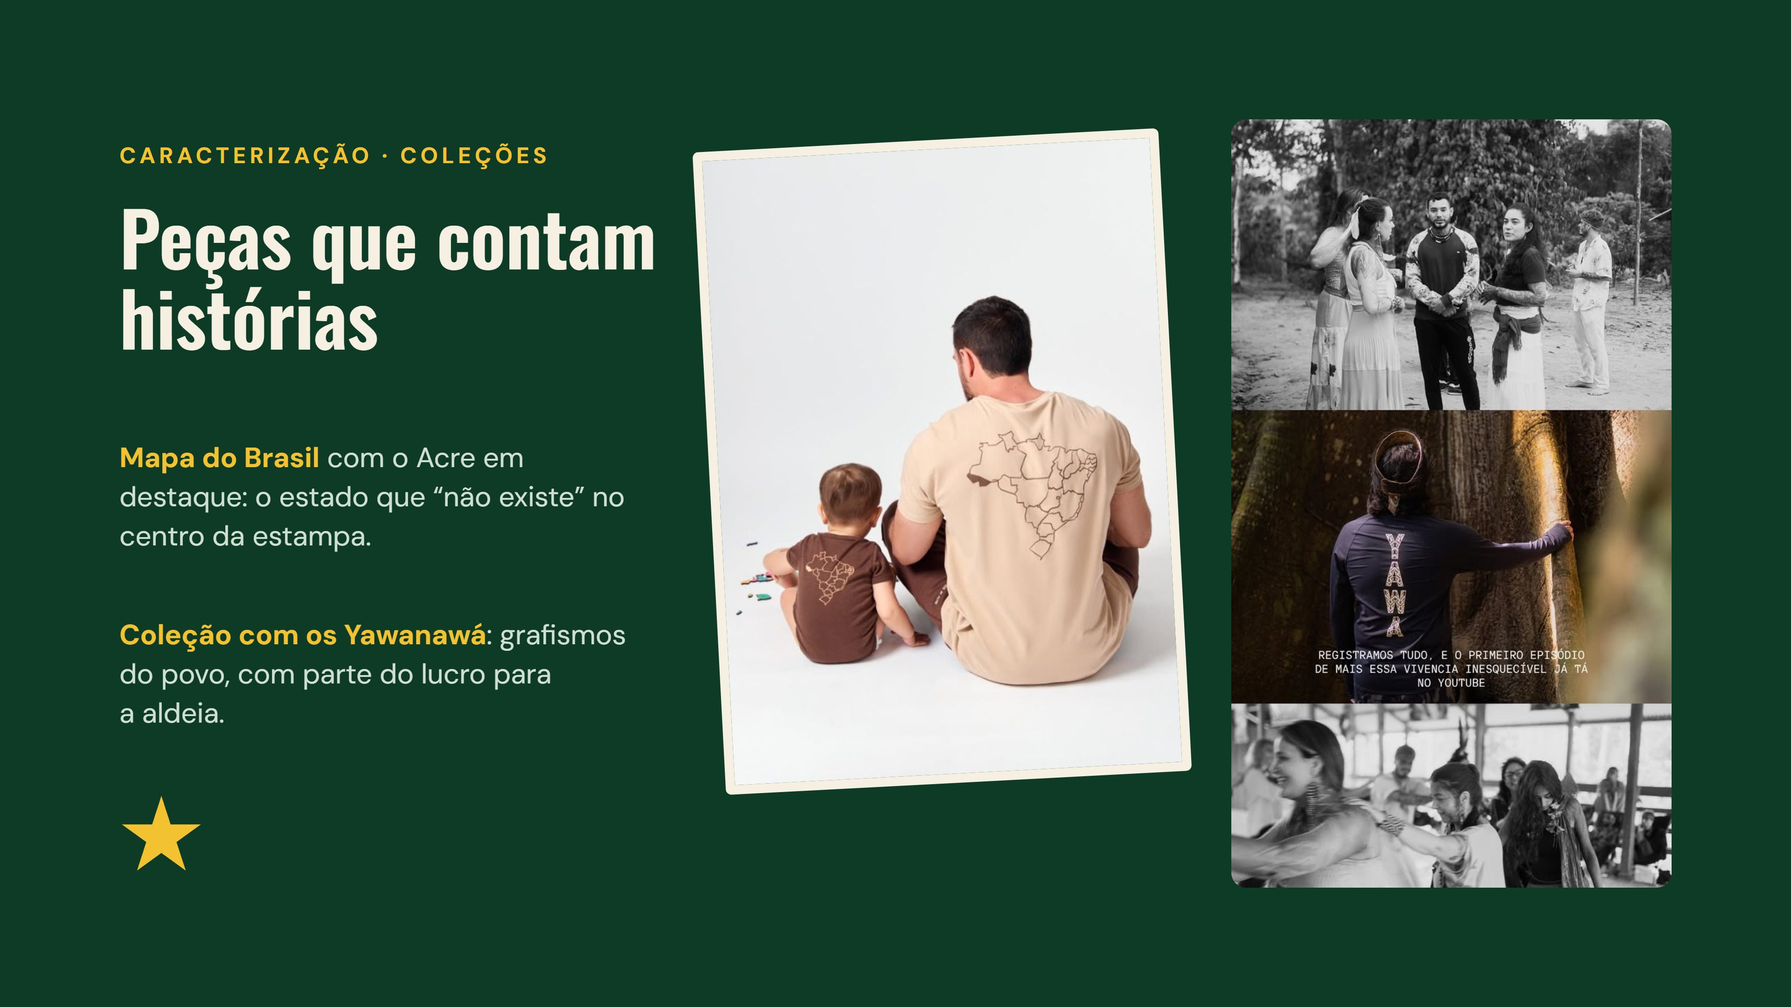
Notes:
Duas coleções que mostram a proposta da marca. A primeira tem o mapa do Brasil com o Acre em destaque, brincando com a ideia de que o Acre não existe. A segunda é a coleção feita com o povo Yawanawá, com grafismos do povo e parte do lucro voltando para a aldeia. A marca também registrou essa vivência na aldeia em episódios no canal do YouTube.

Slide 9
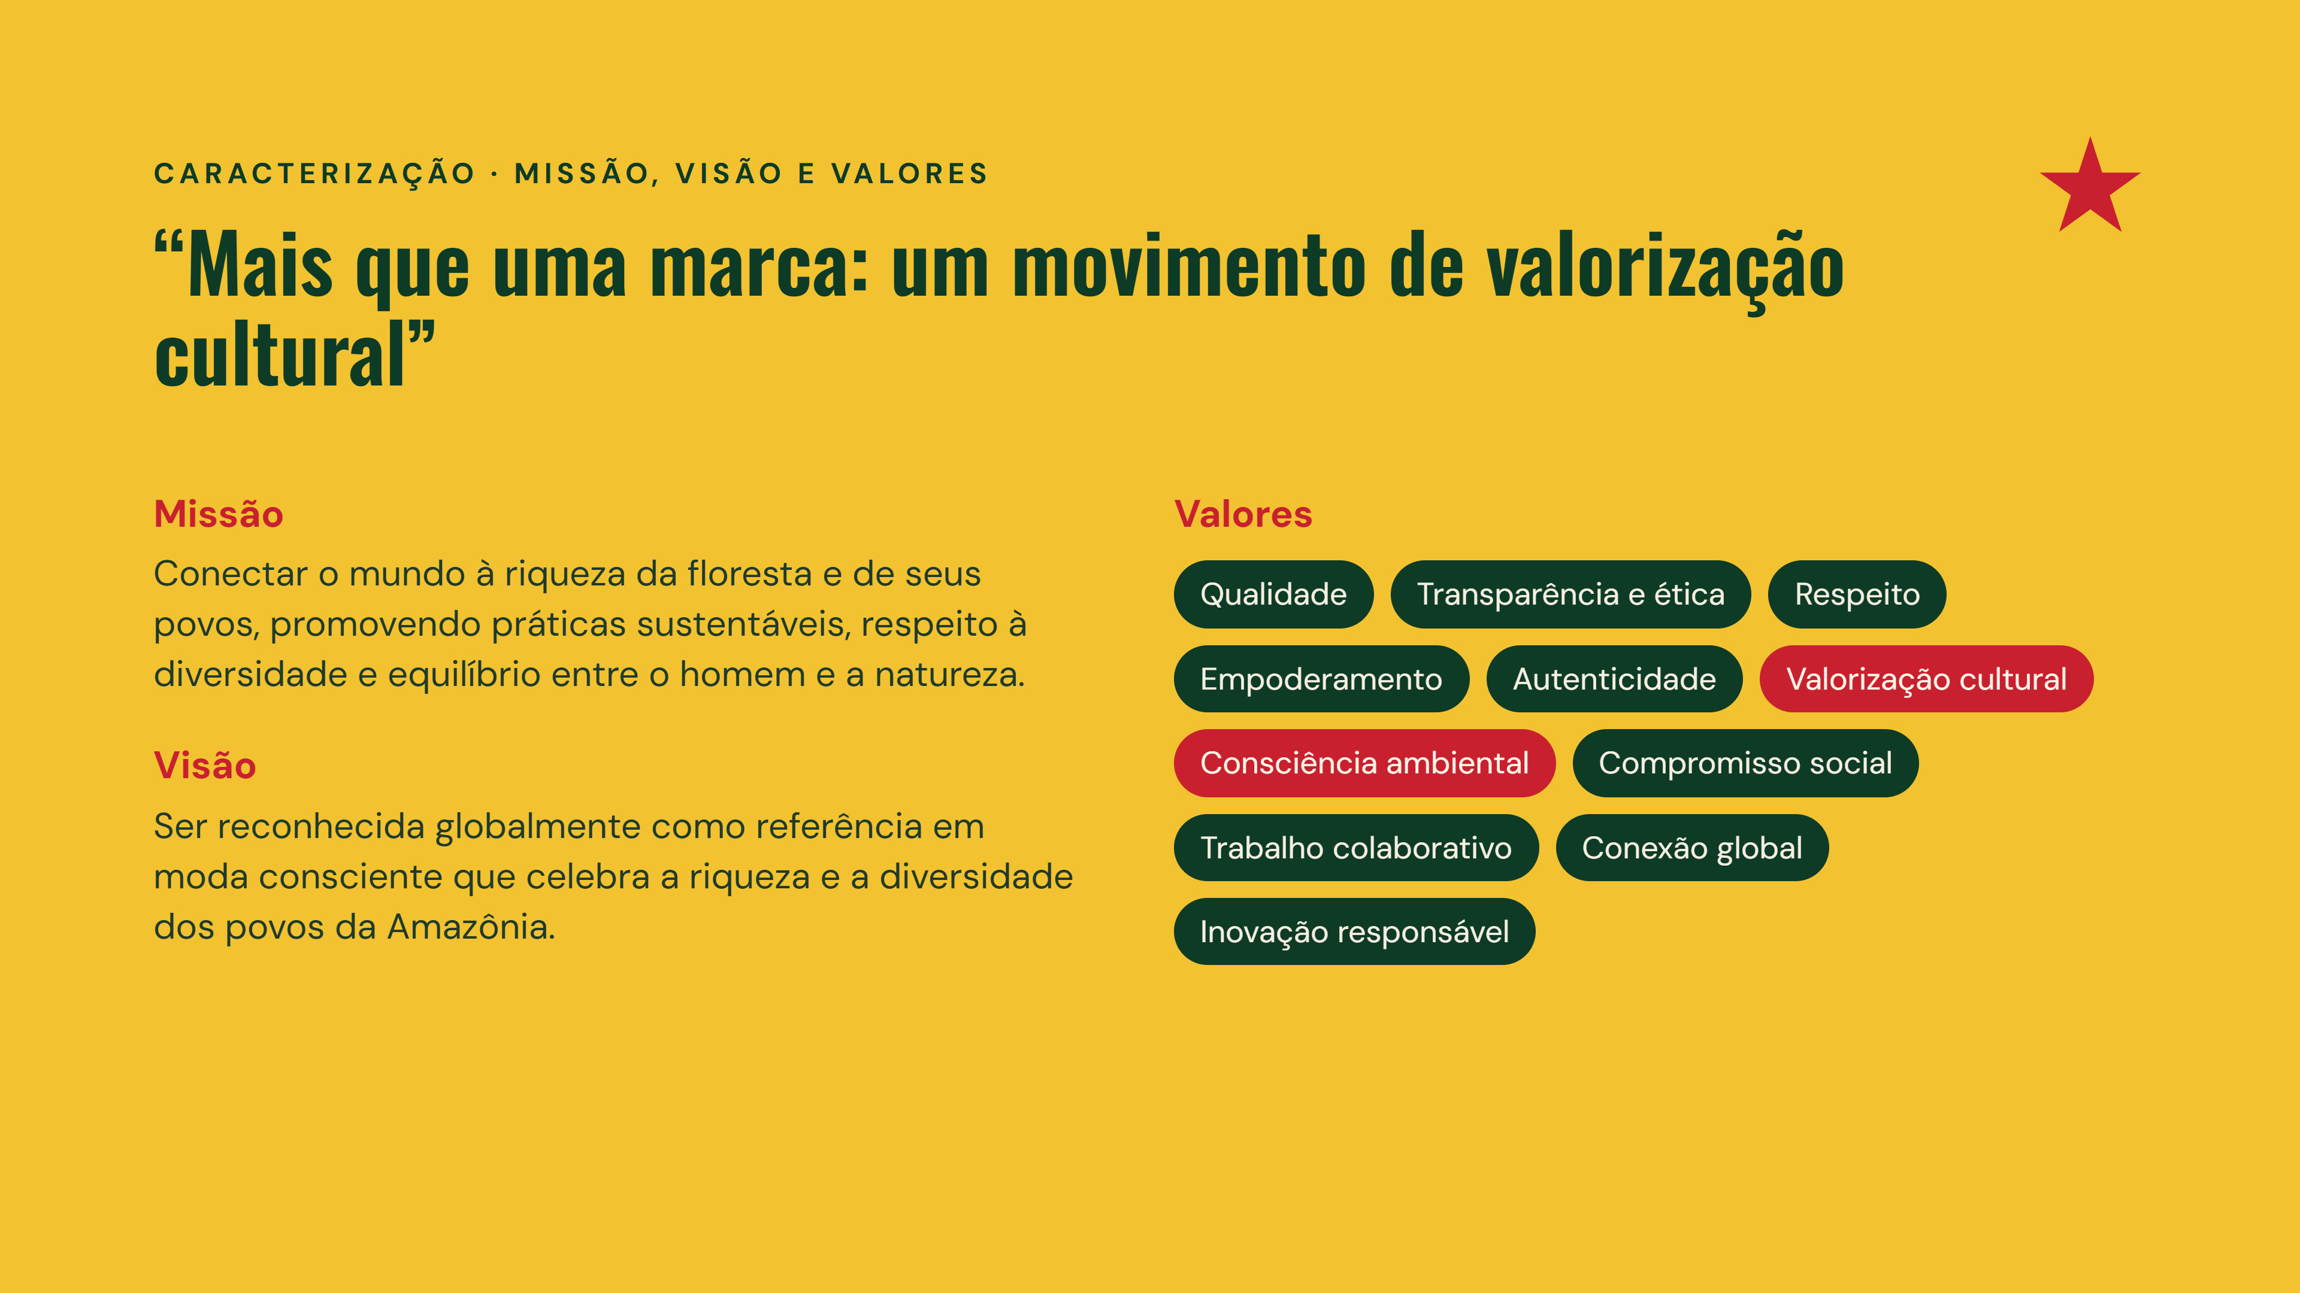
Notes:
A própria empresa se define assim: “somos mais que uma marca: somos um movimento de valorização cultural, traduzido com peças que carregam a essência da Amazônia”. A missão é conectar o mundo à riqueza da floresta e de seus povos. A visão é ser referência mundial em moda consciente que celebra os povos da Amazônia. E os valores são esses onze; destaquei em vermelho a valorização cultural e a consciência ambiental, que aparecem em tudo o que a marca faz.

Slide 10
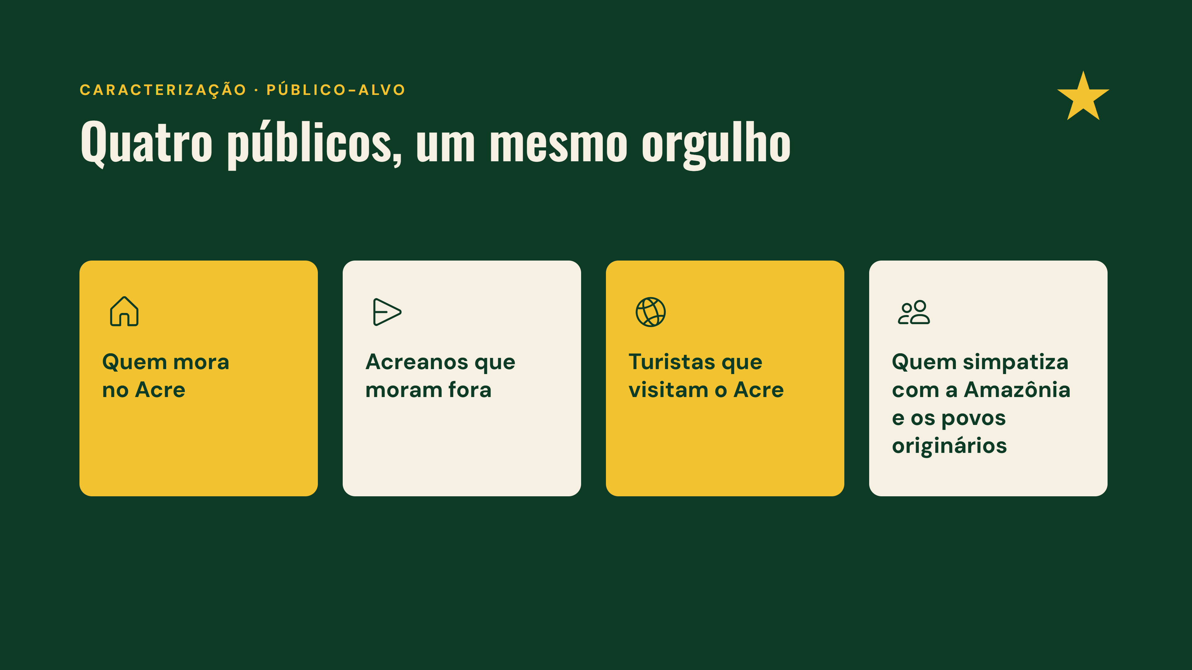
Notes:
Segundo a gestora, o público da Made in Acre é formado por quatro grupos: quem mora no Acre; acreanos que moram fora e querem levar um pedaço do estado com eles; turistas que vêm visitar o Acre; e pessoas de qualquer lugar que simpatizam com a Amazônia e com os povos originários.

Slide 11
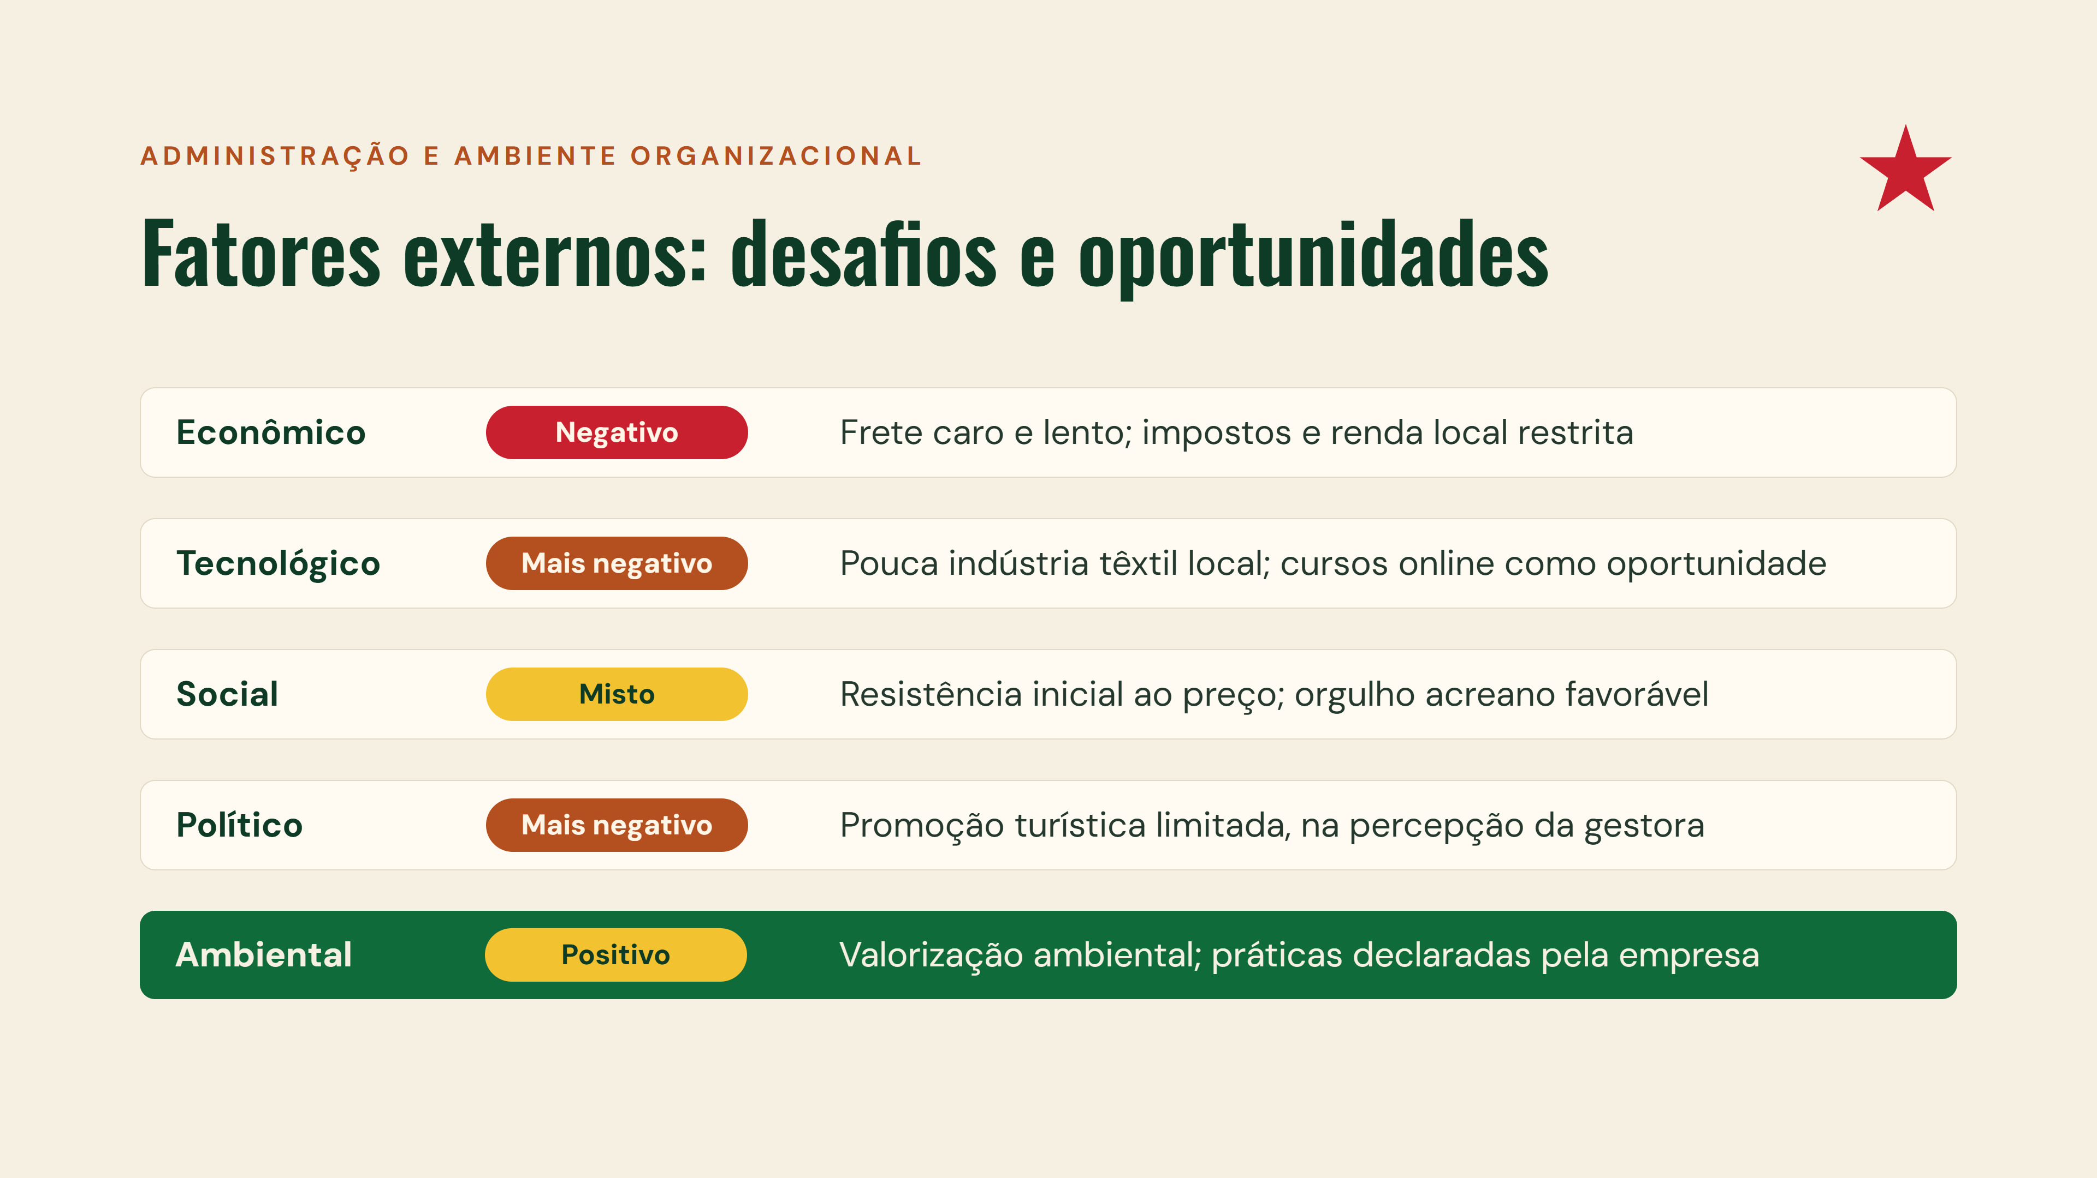
Notes:
Classificações baseadas na percepção da gestora, Pejon (2026). O econômico traz desafios de custo e prazo. O tecnológico é desfavorável pela pouca indústria têxtil, mas a oferta de cursos online é uma oportunidade externa. O social é misto: há resistência inicial ao preço e identificação com o orgulho acreano. O político é percebido como mais negativo pela promoção turística limitada; mudanças na legislação são um risco potencial sem alteração específica identificada. O ambiental reúne condições favoráveis de valorização e disponibilidade de matérias-primas. Algodão rastreado e artesanato de coleta são respostas internas declaradas, cuja cadeia de fornecimento não foi verificada. Assim, há oportunidades em mais de um fator.

Slide 12
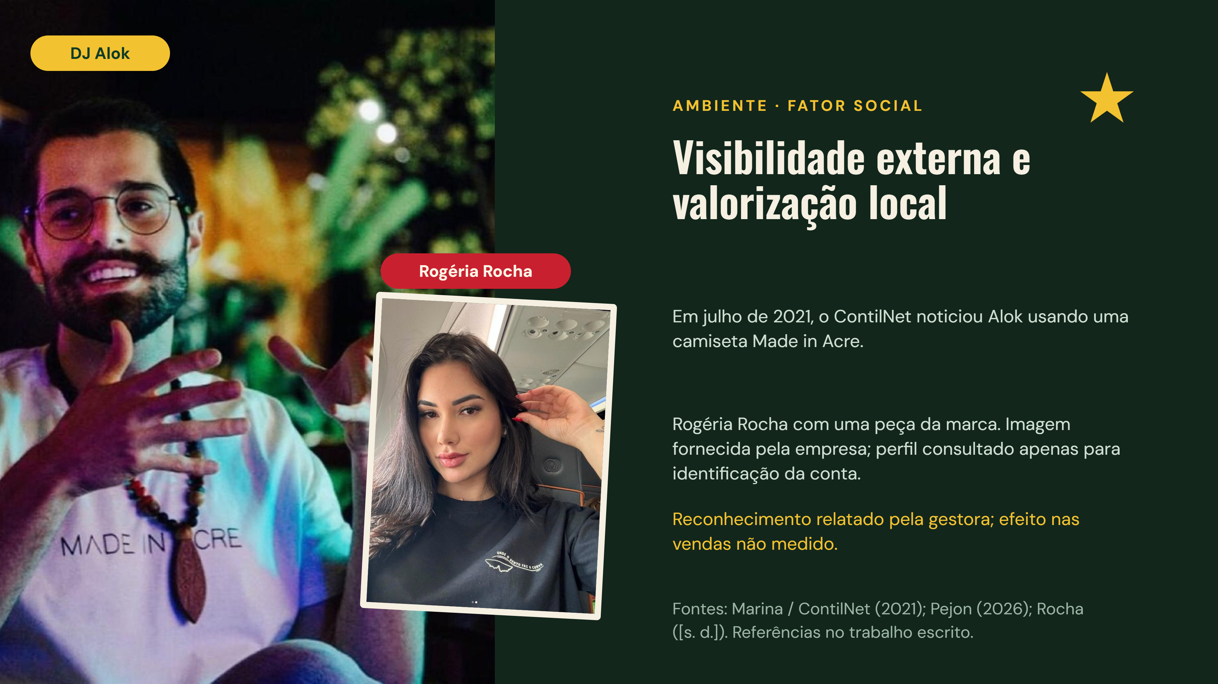
Notes:
A notícia de Marina, publicada pelo ContilNet em 24 de julho de 2021, registra Alok usando uma camiseta Made in Acre. A foto de Rogéria Rocha já integrava o material fornecido para a apresentação; a postagem original não foi localizada. A referência ao Instagram @rogeriarochaa identifica o perfil, sem atribuir a ele uma publicação específica não recuperada. A autora informou a contagem atual de 636 mil seguidores em 12 de novembro de 2026. O número é variável e não comprova alcance da fotografia ou impacto sobre as vendas. O reconhecimento local atribuído à exposição externa corresponde ao relato de Pejon (2026), sem medição do efeito nas vendas. Referências completas e URLs constam no trabalho escrito.

Slide 13
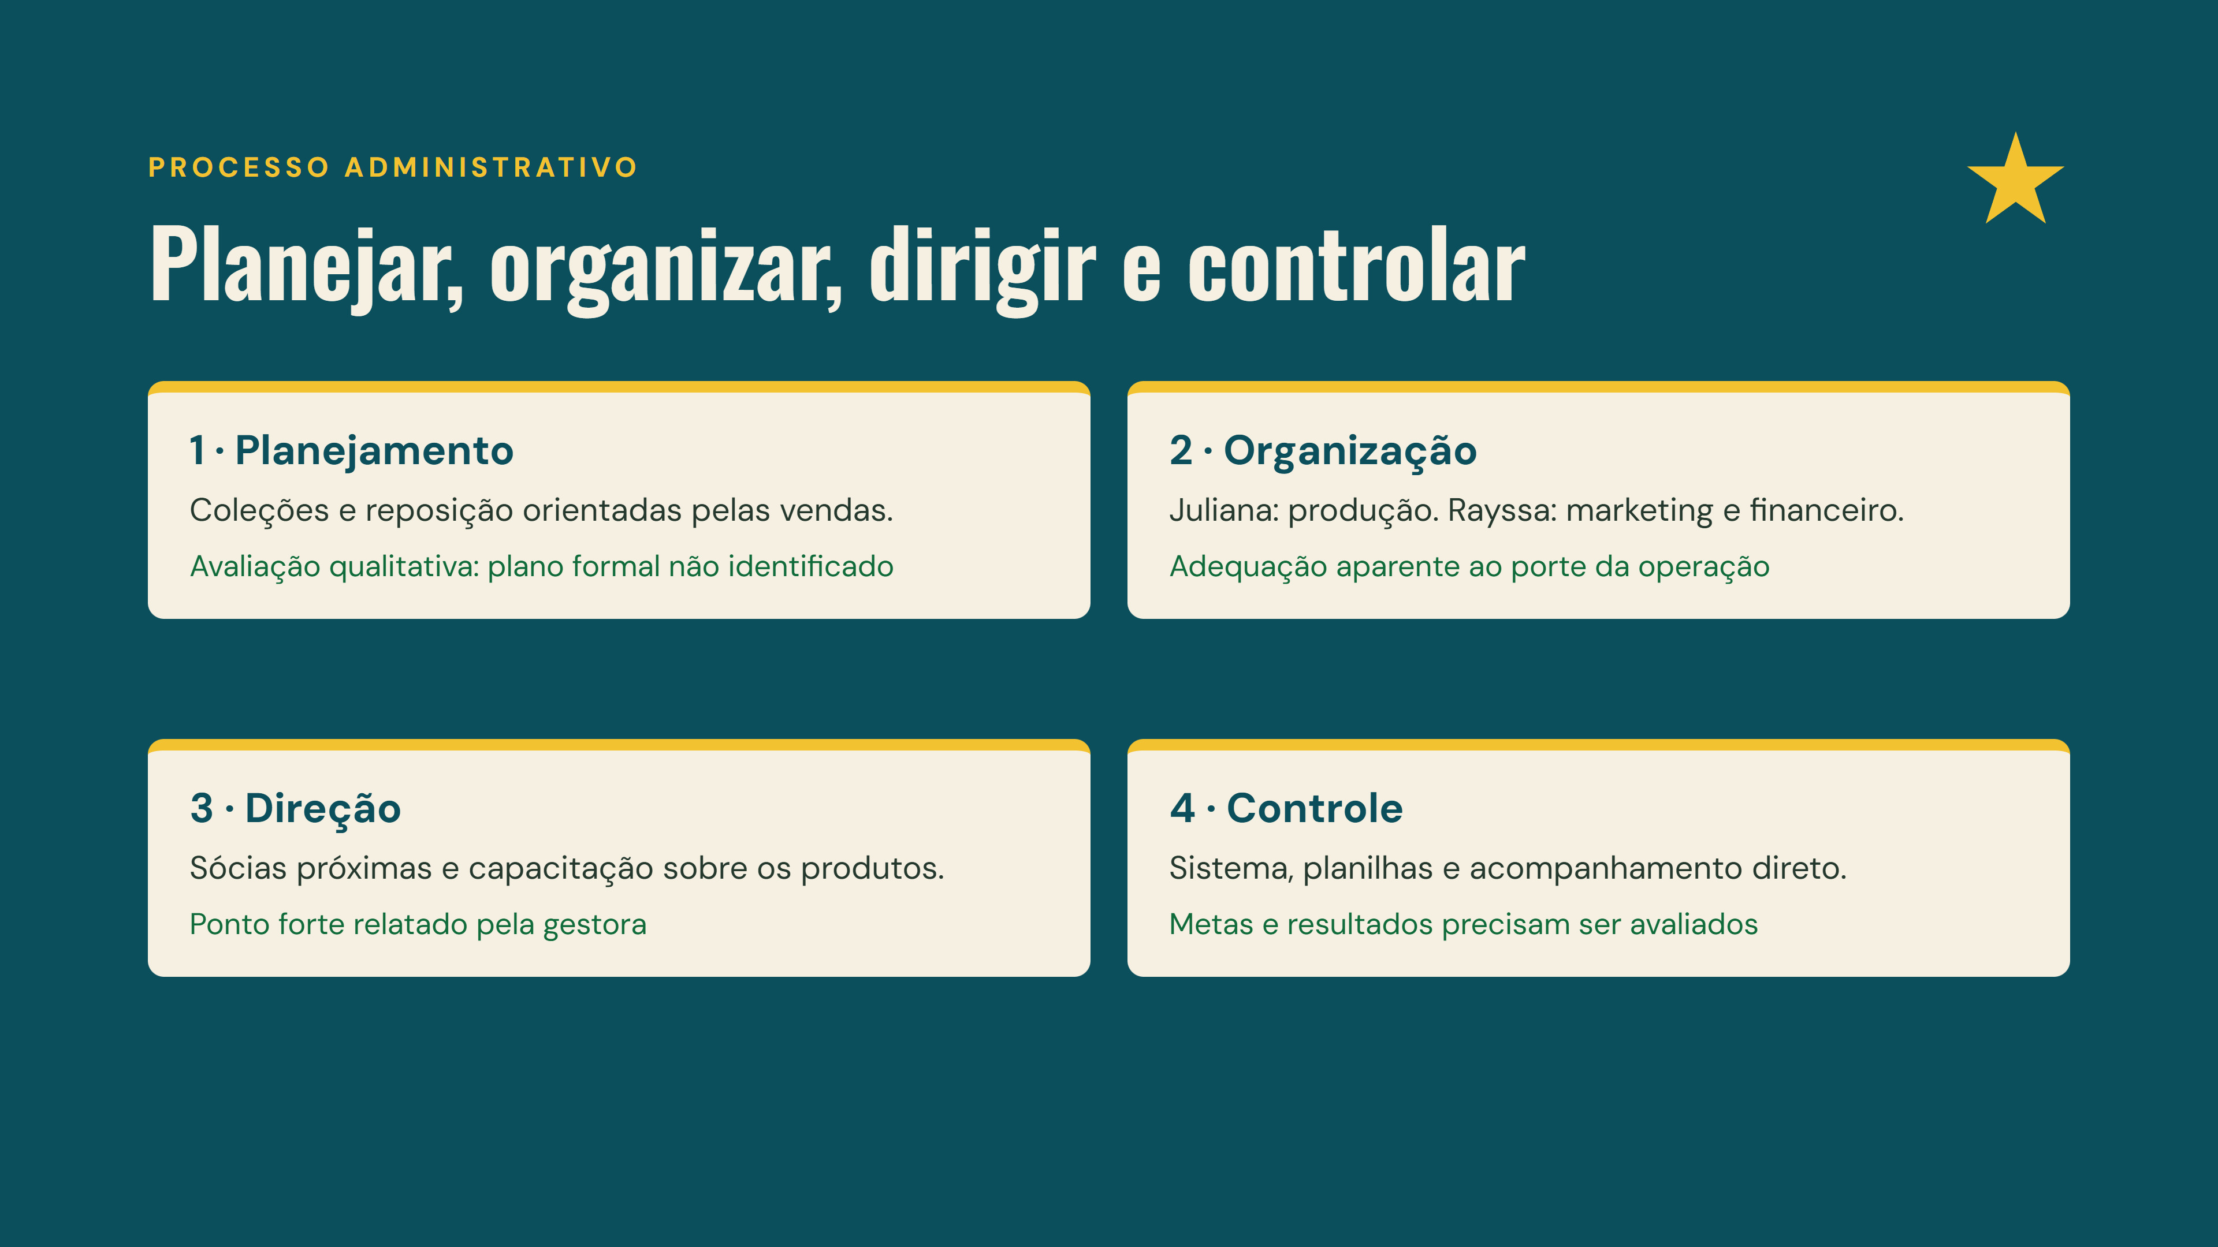
Notes:
Esta é uma avaliação qualitativa da adequação aparente das práticas relatadas, e não uma medição de eficiência ou eficácia. Planejamento: coleções e reposição usam informações da representante comercial; plano formal de longo prazo não foi identificado nos materiais, o que não prova sua inexistência. Organização: responsabilidades definidas e colaboração, com dependência de poucos integrantes. Direção: treinamento sobre origem e história dos produtos; os trabalhadores não foram entrevistados. Controle: sistema e planilhas existem, mas não se esclareceu a comparação com metas nem a correção de desvios. Ruptura, precisão do estoque, margem por canal e prazo de entrega ajudariam a avaliar os resultados.

Slide 14
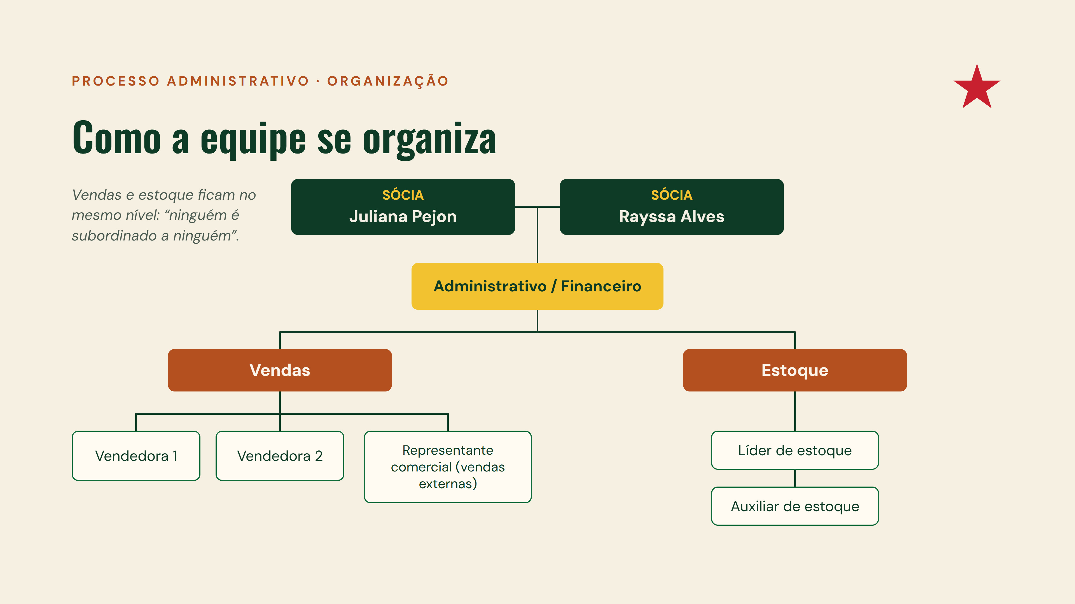
Notes:
Este organograma foi feito a partir do desenho que a própria gestora fez. No topo ficam as duas sócias, no mesmo nível. Abaixo vem o administrativo e financeiro. Depois a estrutura se divide em vendas e estoque, que ficam lado a lado, porque, como ela disse, ninguém é subordinado a ninguém. Em vendas estão as duas vendedoras e a representante comercial, que faz as vendas externas em hotéis, museu e Casa do Artesanato. No estoque há uma líder e um auxiliar, que é subordinado a ela.

Slide 15
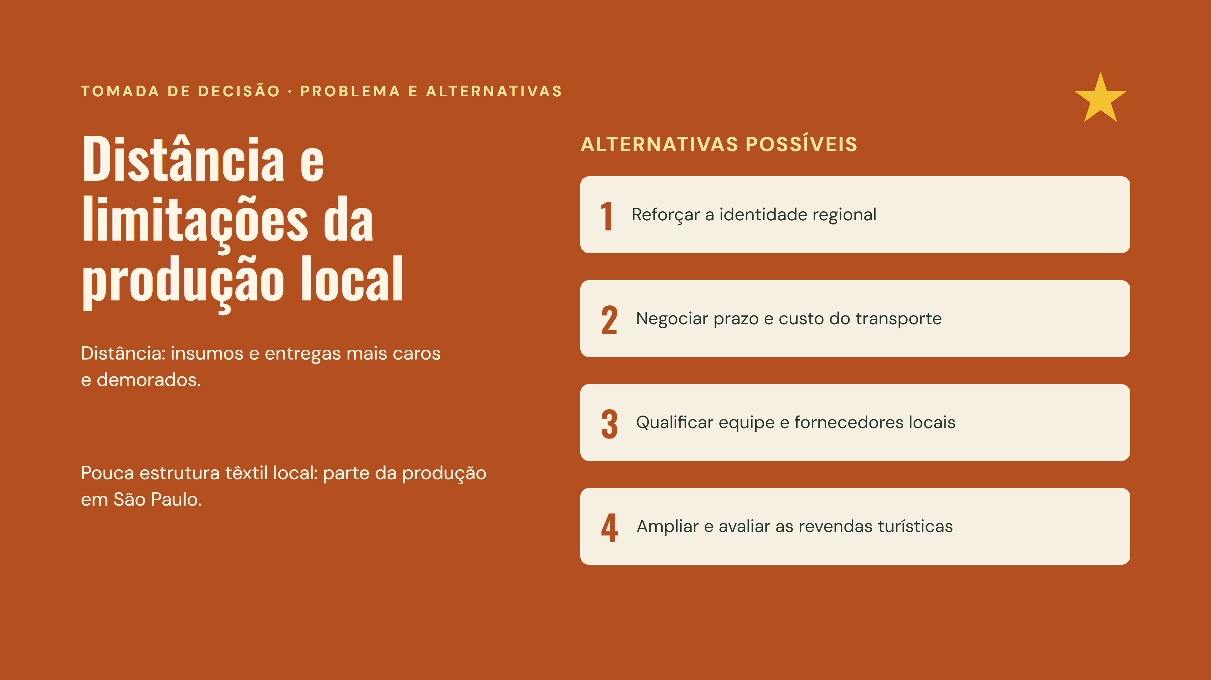
Notes:
O problema reúne logística e capacidade produtiva. Reforçar identidade pode diferenciar a marca, mas não reduz o frete. Negociar transporte depende de rotas, volumes e contratos. Capacitar exige equipamentos e escala e não resolve a falta de indústria no curto prazo. Ampliar revendas turísticas aproveita parceiros existentes, mas requer avaliar comissões, estoque, reposição, distribuição e sazonalidade. A venda ao visitante pode dispensar apenas o envio individual ao destino final, não todos os transportes. Comparar alternativas por margem líquida e viabilidade.

Slide 16
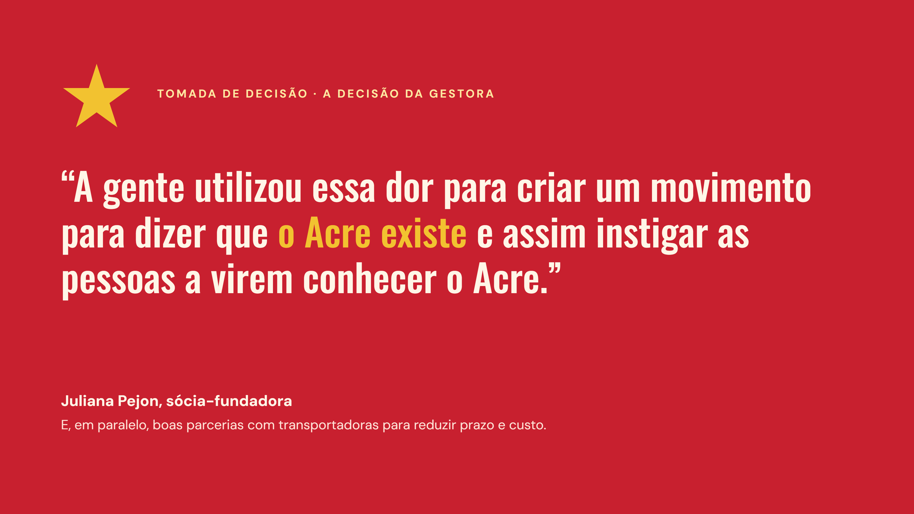
Notes:
A decisão da gestora foi transformar a dificuldade em mensagem. A marca nasceu para dizer que o Acre existe, então ela usa a distância a favor, despertando a curiosidade das pessoas para conhecer o estado. Ao mesmo tempo, a empresa busca boas parcerias com transportadoras para diminuir o tempo e o custo das entregas. E, para a mão de obra, a solução é capacitar a equipe sempre.

Slide 17
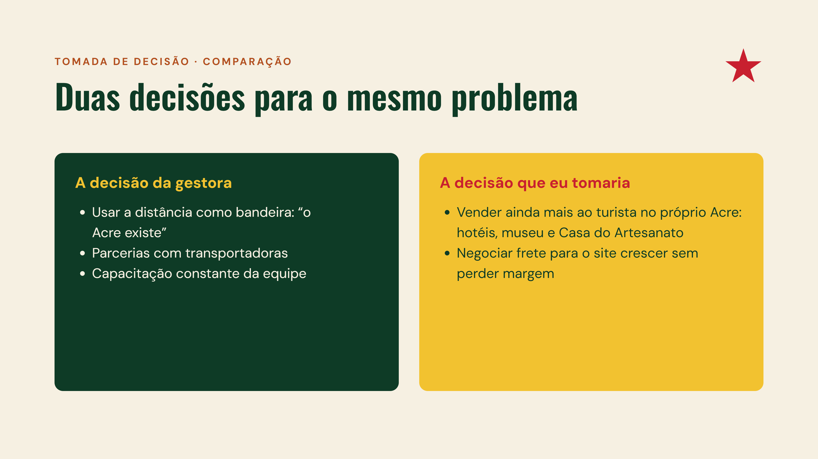
Notes:
Comparando: a gestora escolheu usar a distância como parte da identidade da marca, junto com parcerias com transportadoras e capacitação da equipe. No clique aparece a decisão que eu tomaria, que vai na mesma linha, mas com foco em vender mais ao turista dentro do próprio Acre, já que ele leva os produtos para fora do estado sem custo de frete para a empresa; e, ao mesmo tempo, negociar o frete para que as vendas pelo site cresçam.

Slide 18
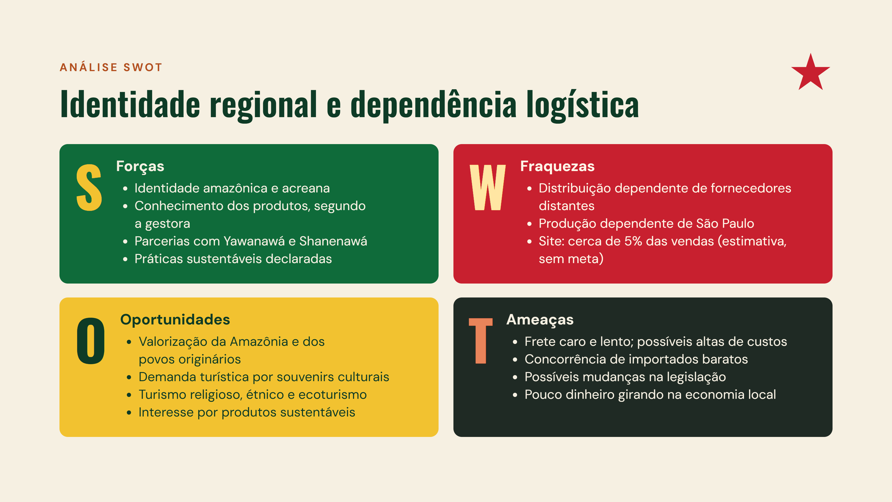
Notes:
A matriz distingue fatores internos e externos como no trabalho escrito. A identidade regional é uma força interna; custos e prazos de transporte são ameaças externas. A dependência de produção distante é uma fraqueza interna. Práticas sustentáveis e capacitação são relatadas pela empresa e não foram auditadas. Os cerca de 5% do site são uma estimativa de Pejon (2026), sem período ou base de cálculo, metas e margens: o dado exige investigação e não comprova desempenho ruim. Os cerca de 40% ligados a turistas descrevem a carteira atual, não uma oportunidade futura. Esse percentual pode se sobrepor ao do site e não deve ser somado. A oportunidade é a demanda por souvenirs e produtos culturais; seu crescimento não foi comprovado.

Slide 19
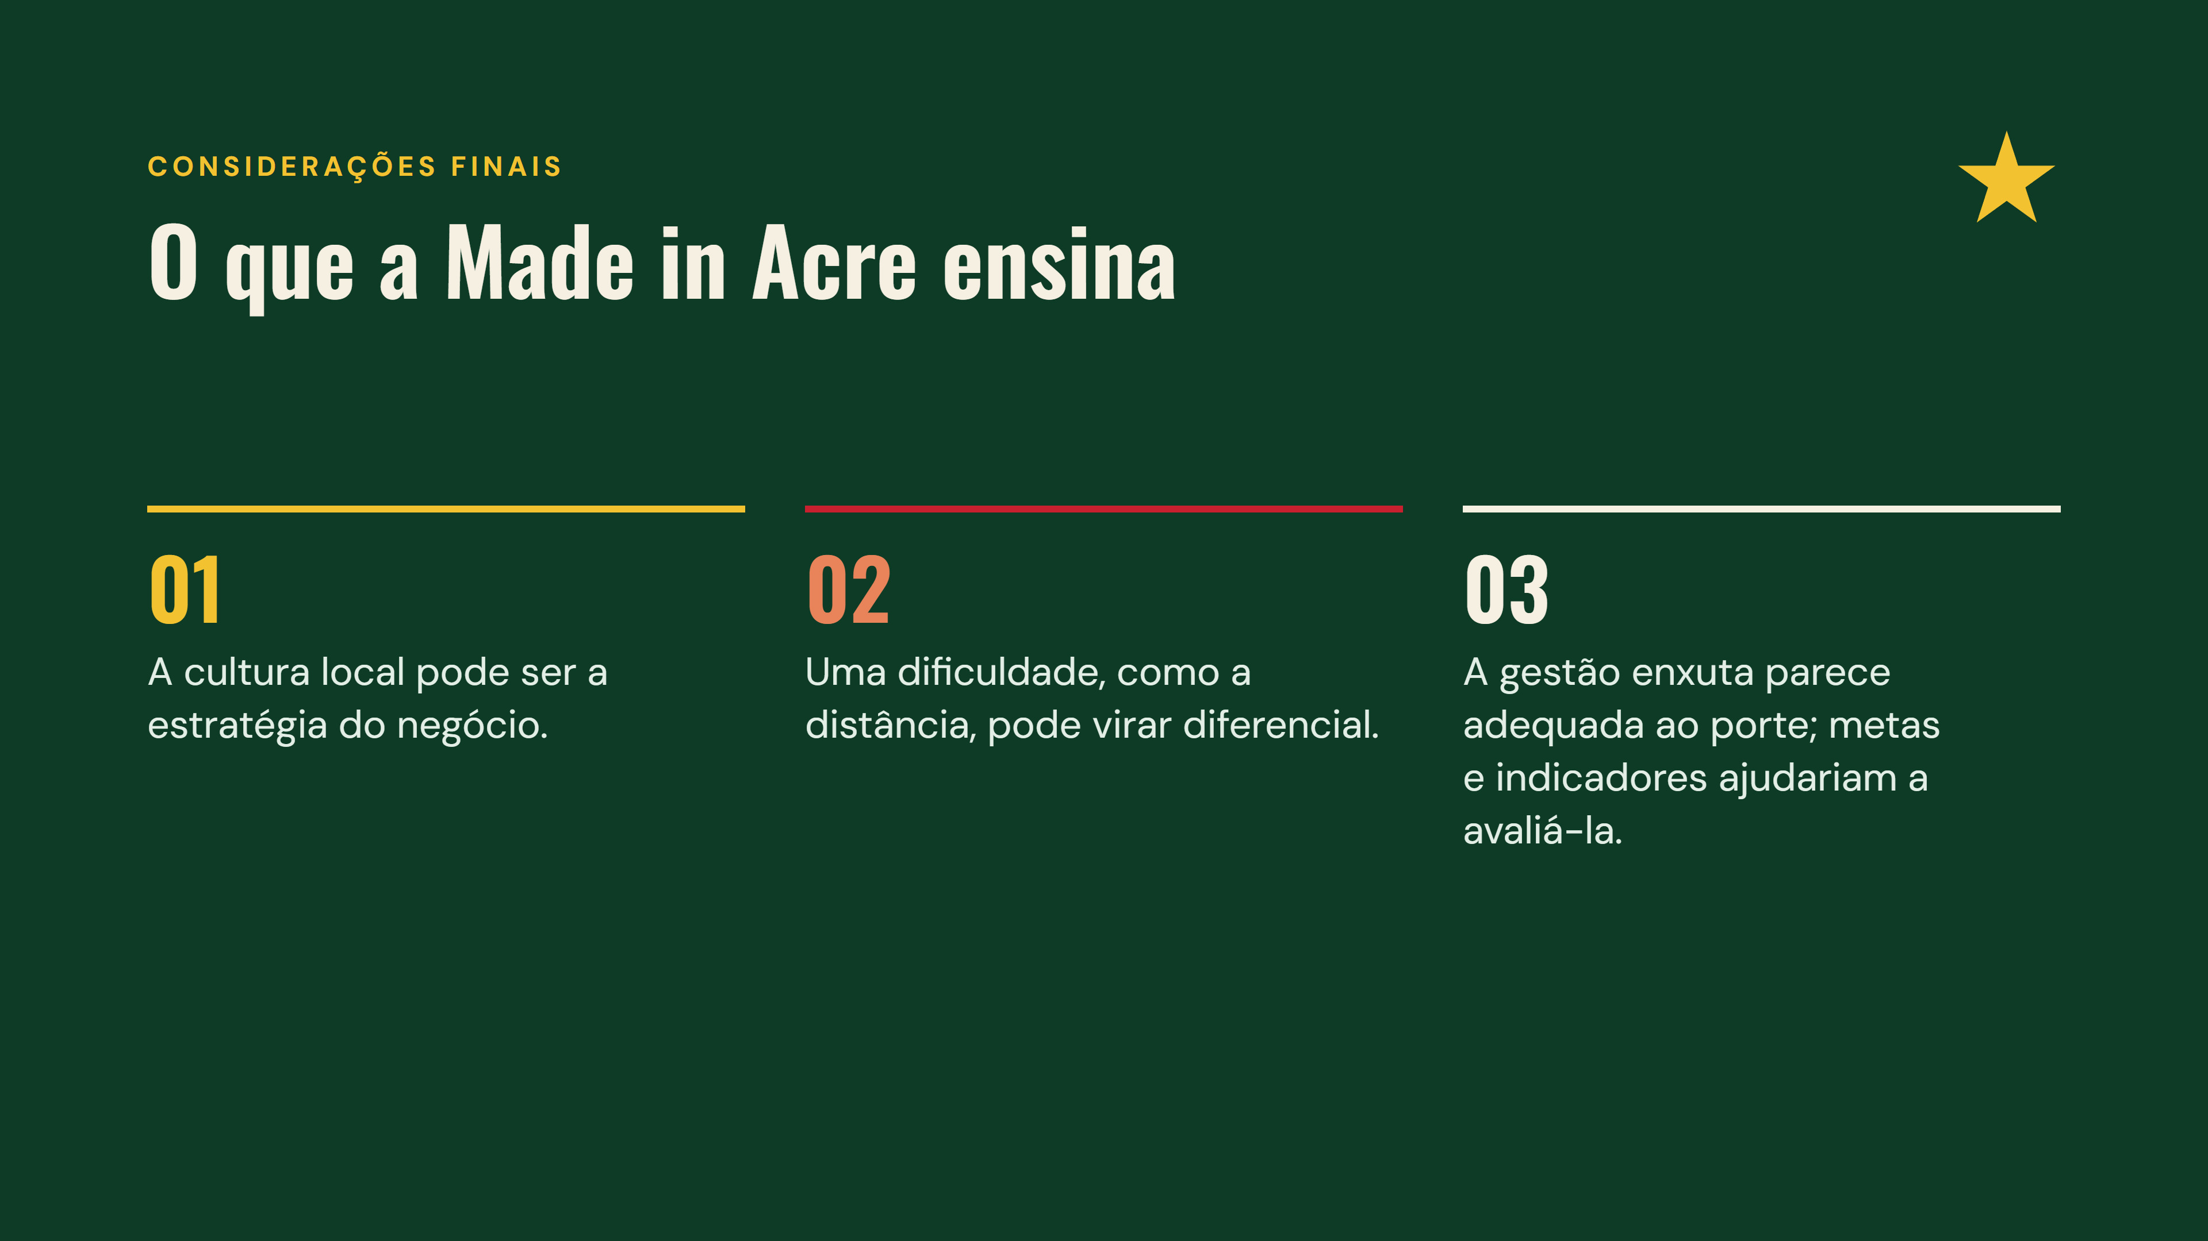
Notes:
As práticas relatadas sugerem uma gestão enxuta aparentemente adequada ao porte. Como o estudo não examinou indicadores, não permite concluir pela eficiência ou eficácia. Metas, indicadores e, caso ainda não exista, planejamento formal são recomendações da autora.

Slide 20

Notes:
Referências completas no trabalho escrito, incluindo Marina (ContilNet, 24 jul. 2021), com URL e consulta em 12 nov. 2026. Pejon (2026) identifica a entrevista gravada em 10 set. 2026. As referências institucionais mantêm a data original de consulta, 18 out. 2026, quando a página atual não pôde ser reconferida. Fotos e vídeos do acervo fornecido pela empresa.

